Slide 1



المقاعد
محدودة
Niveau
4
Programme de remédiation intensive
- Français -
Palier: 3
Parcours
2
Séance : 4
Version expérimentale pour les Ecoles Pionnières.
Non définitive. En cours d’amélioration.

Slide 2


Pour l’enseignant – A ne pas lire aux élèves
Recommandations générales pour les enseignant(e)s
. 1. Se préparer : lire attentivement l’ensemble des diapositives en amont afin de s’en imprégner et élaborer la carte mentale de la leçon et anticiper les enchaînements.
2. Couvrir le contenu de la leçon avec une vérification permanente de la compréhension : ne pas sauter de diapositives et vérifier la compréhension; en maintenant un rythme soutenu sans temps mort;
3.Rester fidèle au scénario pédagogique : suivre les consignes du ruban didactique activement, sans se limiter à une lecture passive.
4.Expliquer les consignes: s’assurer que tous les élèves comprennent les consignes des activités, en les invitant à les reformuler ou à les réexpliquer, si besoin, dans leur langue maternelle.
5.Donner un feed back riche et systématique : solliciter la participation du maximum d’ élèves en les questionnant et en corrigeant les erreurs.
6.Adopter une posture dynamique : circuler dans la classe, capter l’attention par des explications, et au besoin , illustrer par des exemples;

Slide 3

Pour l’enseignant(e) – ne pas lire aux élèves
À la fin de la séance d’aujourd’hui, au moins 80% des élèves doivent être capables de :
Comprendre et produire les mots du vocabulaire:
- plage – flamme – plume – table- placard- plat- blessé.
Lire et écrire des mots avec : pl-fl-bl

Slide 4









Pour l’enseignant ( e )
Matériel technique
PC + PPT
Pointeur
Projection ajustée
Matériel didactique
Ardoise
Cahier
Livret

Slide 5








Pictogrammes pour la gestion de la séance.
Pour l’enseignant ( e )
.
Modelage.
Les élèves écoutent.
Questions directes.
L’enseignant( e) désigne des élèves
Répétition chorale.
Toute la classe
participe.
Observation.
Les élèves observent
Passage au tableau.
Un élève réalise la tâche.
Travail en binôme.
Les élèves travaillent à deux .
Pratique autonome.
L’enseignant(e) circule entre les rangs.
Devoir à la maison.
Les élèves recopient leurs devoirs

Slide 6


Plan de la séance 1
1. Rituel : dictée flash
2.Vocabulaire
- plage – flamme – plume – table- placard- plat- blessé.
3.Lecture: mots avec pl-bl-fl
4.Écriture: mots avec pl-bl-fl
5.Pratique autonome
6.Jeu
10 min
20 min
40 min
20 min
20 min
10 min

Slide 7


1. Rituel
2. Vocabulaire
3. Lecture
4.Ecriture
5.Pratique autonome
6.Jeu
Bonjour ! Nous allons commencer la séance du français.

Slide 8


1. Rituel
2. Vocabulaire
3. Lecture
4.Ecriture
5.Pratique autonome
6.Jeu
Prenez vos ardoises et vos livrets du français
Ardoise
Cahier
Livret

Slide 9
Rituel
Dictée flash
الإعداد المادي للأستاذ

Slide 10


1. Rituel
2. Vocabulaire
3. Lecture
4.Ecriture
5.Pratique autonome
6.Jeu
Je vais vous dicter quelques mots.
Ecoutez bien , soyez attentifs.
        Tricot-gris- frite

Slide 11
1. Rituel
2. Vocabulaire
3. Lecture
4.Ecriture
5.Pratique autonome
6.Jeu
  Prenez vos ardoises.

Slide 12
1. Rituel
2. Vocabulaire
3. Lecture
4.Ecriture
5.Pratique autonome
6.Jeu
  «tri»- « co» , «tricot» ,on entend «trico » et on écrit « tricot » avec «t» lettre muette. Lisons ensemble «tricot». Qui veut lire « tricot » ?.
tricot

Slide 13
1. Rituel
2. Vocabulaire
3. Lecture
4.Ecriture
5.Pratique autonome
6.Jeu
  Ecrivez «tricot» sur vos ardoises.

Slide 14
1. Rituel
2. Vocabulaire
3. Lecture
4.Ecriture
5.Pratique autonome
6.Jeu
  Corrigez . «tricot»
tricot

Slide 15
1. Rituel
2. Vocabulaire
3. Lecture
4.Ecriture
5.Pratique autonome
6.Jeu
  «gris » ,on entend « gri » et on écrit « gris » avec « s » lettre muette.
  Lisons ensemble «gris». Qui veut lire « gris » ?.
gris

Slide 16
1. Rituel
2. Vocabulaire
3. Lecture
4.Ecriture
5.Pratique autonome
6.Jeu
  Ecrivez le mot sur vos ardoises.

Slide 17
1. Rituel
2. Vocabulaire
3. Lecture
4.Ecriture
5.Pratique autonome
6.Jeu
  Corrigez . «gris »
gris

Slide 18
1. Rituel
2. Vocabulaire
3. Lecture
4.Ecriture
5.Pratique autonome
6.Jeu
  « frite» on entend « frit » et on écrit « frite » avec « e » lettre muette .
  Lisons ensemble «frite». Qui veut lire « frite » ?
frite

Slide 19
1. Rituel
2. Vocabulaire
3. Lecture
4.Ecriture
5.Pratique autonome
6.Jeu
  Ecrivez le mot sur vos ardoises.

Slide 20
1. Rituel
2. Vocabulaire
3. Lecture
4.Ecriture
5.Pratique autonome
6.Jeu
  Corrigez . «frite»
frite

Slide 21
Vocabulaire
- plage – flamme – plume – table- placard- plat.
الإعداد المادي للأستاذ

Slide 22

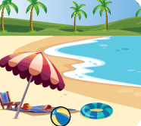
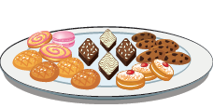
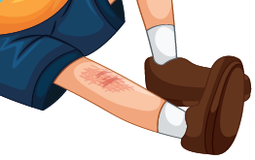
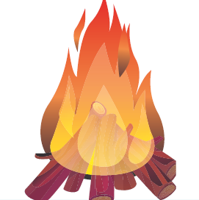

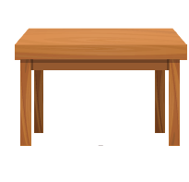
1. Rituel
2. Vocabulaire
3. Lecture
4.Ecriture
5.Pratique autonome
6.Jeu
Nous allons apprendre de nouveaux mots en français.

Slide 23
1. Rituel
2. Vocabulaire
3. Lecture
4.Ecriture
5.Pratique autonome
6.Jeu
Un blessé . Comment vous dites un blessé dans votre langue?
L’enseignant (e ) fournit une rétroaction positive ou corrective.

Slide 24
1. Rituel
2. Vocabulaire
3. Lecture
4.Ecriture
5.Pratique autonome
6.Jeu
un blessé, le blessé . Répétons ensemble “un blessé ”.
Qui veut répéter ”un blessé”?
un blessé

Slide 25
1. Rituel
2. Vocabulaire
3. Lecture
4.Ecriture
5.Pratique autonome
6.Jeu
C’est une plume. Comment vous dites plume dans votre langue?
L’enseignant (e ) fournit une rétroaction positive ou corrective.

Slide 26
1. Rituel
2. Vocabulaire
3. Lecture
4.Ecriture
5.Pratique autonome
6.Jeu
La plume , une plume. Répétons ensemble “une plume” ”.
Qui veut répéter ” une plume”?
une plume

Slide 27
1. Rituel
2. Vocabulaire
3. Lecture
4.Ecriture
5.Pratique autonome
6.Jeu
C’est un plat ,le plat . Comment vous dites plat dans votre langue?
L’enseignant (e ) fournit une rétroaction positive ou corrective.

Slide 28
1. Rituel
2. Vocabulaire
3. Lecture
4.Ecriture
5.Pratique autonome
6.Jeu
Un plat, le plat , répétons ensemble : un plat.
Qui veut répéter ?
Répétition en chorale, puis individuelle .
un plat

Slide 29
1. Rituel
2. Vocabulaire
3. Lecture
4.Ecriture
5.Pratique autonome
6.Jeu
C’est une table. Comment vous dites table dans votre langue?
L’enseignant (e ) fournit une rétroaction positive ou corrective.

Slide 30
1. Rituel
2. Vocabulaire
3. Lecture
4.Ecriture
5.Pratique autonome
6.Jeu
La table , une table. Répétons ensemble “la table” .
Qui veut répéter ”la table”?
la table

Slide 31
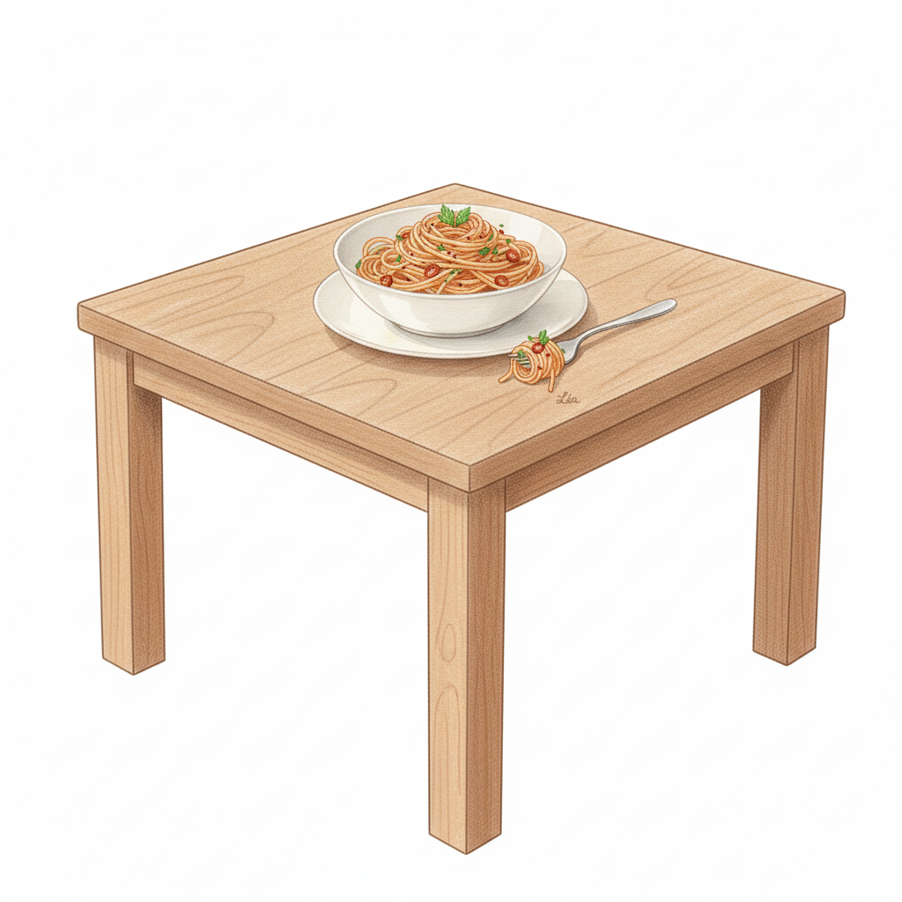
1. Rituel
2. Vocabulaire
3. Lecture
4.Ecriture
5.Pratique autonome
6.Jeu
Le plat est sur la table . Répétons ensemble “le plat est sur la table .”.
Qui veut répéter la phrase ?
Le plat est sur la table.

Slide 32
1. Rituel
2. Vocabulaire
3. Lecture
4.Ecriture
5.Pratique autonome
6.Jeu
Qui veut dire les mots?
L’enseignant (e) désigne trois élèves. Il pointe les images en changeant l’ordre à chaque fois.

Slide 33
1. Rituel
2. Vocabulaire
3. Lecture
4.Ecriture
5.Pratique autonome
6.Jeu
C’est la plage . Comment vous dites plage dans votre langue?

Slide 34
1. Rituel
2. Vocabulaire
3. Lecture
4.Ecriture
5.Pratique autonome
6.Jeu
La plage, une plage . Répétons ensemble “ une plage” .
Qui veut répéter ” une plage ”?
la plage

Slide 35
1. Rituel
2. Vocabulaire
3. Lecture
4.Ecriture
5.Pratique autonome
6.Jeu
C’est une flamme . Comment vous dites flamme dans votre langue?

Slide 36
1. Rituel
2. Vocabulaire
3. Lecture
4.Ecriture
5.Pratique autonome
6.Jeu
Une flamme , la flamme . Répétons ensemble “ la flamme ”.
Qui veut répéter ” la flamme”?
la flamme

Slide 37
1. Rituel
2. Vocabulaire
3. Lecture
4.Ecriture
5.Pratique autonome
6.Jeu
C’est un placard ,placard . Comment vous dites placard dans votre langue?

Slide 38
1. Rituel
2. Vocabulaire
3. Lecture
4.Ecriture
5.Pratique autonome
6.Jeu
Le placard, un placard . Répétons ensemble “le placard ” .
Qui veut répéter ”le placard ”?
le placard

Slide 39
1. Rituel
2. Vocabulaire
3. Lecture
4.Ecriture
5.Pratique autonome
6.Jeu
Les livres sont dans le placard.Répétons ensemble “Les livres sont dans le placard.”.
Qui veut répéter la phrase ?
Les livres sont dans le placard.

Slide 40
1. Rituel
2. Vocabulaire
3. Lecture
4.Ecriture
5.Pratique autonome
6.Jeu
Qui veut dire les mots?
L’enseignant (e) désigne trois élèves. Il pointe les images en changeant l’ordre à chaque fois.

Slide 41

Rebrassage du vocabulaire (1)
Je dis, tu montres
الإعداد المادي للأستاذ

Slide 42
1. Rituel
2. Vocabulaire
3. Lecture
4.Ecriture
5.Pratique autonome
6.Jeu
Prenez vos ardoises.

Slide 43
1. Rituel
2. Vocabulaire
3. Lecture
4.Ecriture
5.Pratique autonome
6.Jeu
Ecrivez sur vos ardoises le numéro du mot que je vais dire: plage – placard – flamme-un blessé. L’enseignant dit les mots un par un en changeant l’ordre.
1
2
3
4

Slide 44
1. Rituel
2. Vocabulaire
3. Lecture
4.Ecriture
5.Pratique autonome
6.Jeu
Ecrivez sur vos ardoises le numéro du mot que je vais dire: plume – table - plat.
L’enseignant dit les mots un par un en changeant l’ordre.
1
2
3

Slide 45

Rebrassage du vocabulaire (2)
Je montre, tu dis/ Jeu du duel
الإعداد المادي للأستاذ

Slide 46

1. Rituel
2. Vocabulaire
3. Lecture
4.Ecriture
5.Pratique autonome
6.Jeu
Maintenant, on va commencer le jeu. Qui veut passer au tableau?
Le gagnant sera celui qui aura plus réponses correctes.
Je montre 3 images au hasard
Je dis les mots

Slide 47
1. Rituel
2. Vocabulaire
3. Lecture
4.Ecriture
5.Pratique autonome
6.Jeu
Maintenant, on va commencer le jeu. Qui veut passer au tableau?
Le gagnant sera celui qui aura plus de réponses correctes.

Slide 48

Rebrassage du vocabulaire (3)
Trouvez les mots qui manquent
الإعداد المادي للأستاذ

Slide 49
1. Rituel
2. Vocabulaire
3. Lecture
4.Ecriture
5.Pratique autonome
6.Jeu
Observez bien les images. Je vais masquer 2 images.

Slide 50
1. Rituel
2. Vocabulaire
3. Lecture
4.Ecriture
5.Pratique autonome
6.Jeu
Quels sont les 2 mots qui manquent ?
?
?

Slide 51
1. Rituel
2. Vocabulaire
3. Lecture
4.Ecriture
5.Pratique autonome
6.Jeu
Les mots qu’il fallait trouver sont : placard et plume.

Slide 52
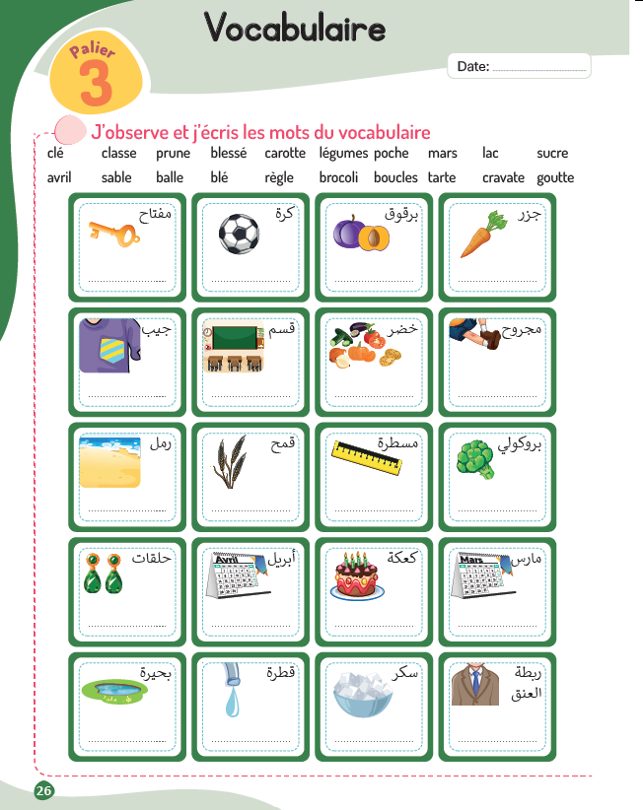
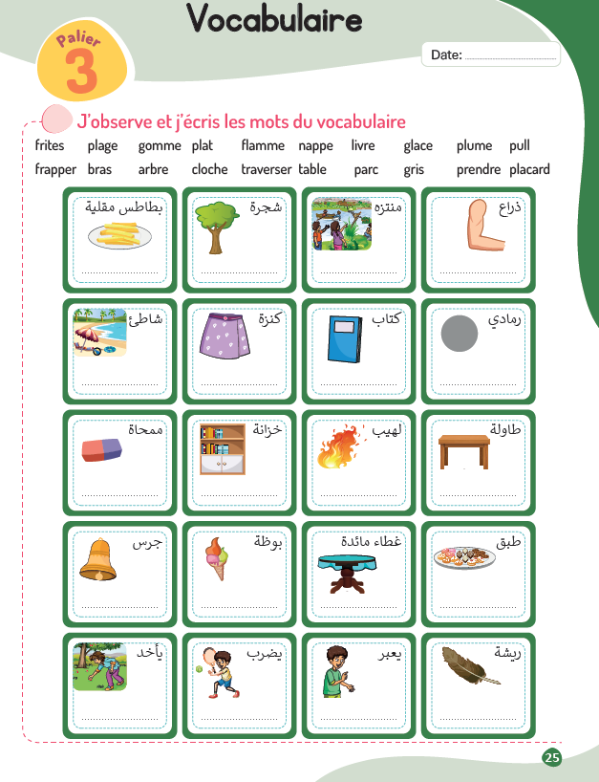
1. Rituel
2. Vocabulaire
3. Lecture
4.Ecriture
5.Pratique autonome
6.Jeu
À la maison, écrivez, les mots du vocabulaire que nous avons vus aujourd’hui.
Les pages 25, 26 .

Slide 53
Lecture - Ecriture
Syllabes avec
bl-fl-pl
الإعداد المادي للأستاذ

Slide 54
1. Rituel
2. Vocabulaire
3. Lecture
4.Ecriture
5.Pratique autonome
6.Jeu
Nous allons apprendre à lire des syllabes , puis les utiliser pour lire des mots
( pseudo-mots et mots).
bl-fl-pl

Slide 55
1. Rituel
2. Vocabulaire
3. Lecture
4.Ecriture
5.Pratique autonome
6.Jeu
« bl » « i » « bri » , lisons ensemble « bri»
Qui veut lire?
bli

Slide 56
1. Rituel
2. Vocabulaire
3. Lecture
4.Ecriture
5.Pratique autonome
6.Jeu
« fl» « o » «flo » , lisons ensemble «flo»
Qui veut lire?
flo

Slide 57
1. Rituel
2. Vocabulaire
3. Lecture
4.Ecriture
5.Pratique autonome
6.Jeu
« pl » « u » «plu» , lisons ensemble « plu»
Qui veut lire?
plu

Slide 58
1. Rituel
2. Vocabulaire
3. Lecture
4.Ecriture
5.Pratique autonome
6.Jeu
« bl» « e » «ble» « , lisons ensemble «ble»
Qui veut lire?
ble

Slide 59
1. Rituel
2. Vocabulaire
3. Lecture
4.Ecriture
5.Pratique autonome
6.Jeu
« fl» « i » «fli» « , lisons ensemble «fli»
Qui veut lire?
fli

Slide 60
1. Rituel
2. Vocabulaire
3. Lecture
4.Ecriture
5.Pratique autonome
6.Jeu
« pl» « a» «pla» « , lisons ensemble «pla»
Qui veut lire?
pla

Slide 61
Rebrassage de lecture (1)
Je lis des syllabes
الإعداد المادي للأستاذ

Slide 62

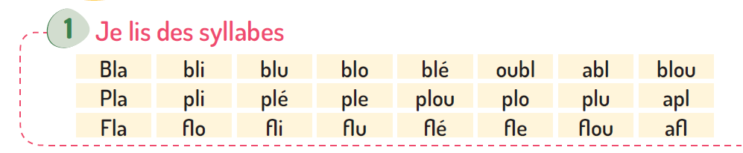
1. Rituel
2. Vocabulaire
3. Lecture
4.Ecriture
5.Pratique autonome
6.Jeu
  Je vais vous montrer comment lire les syllabes. Écoutez attentivement.
  L’enseignant lit l’arbre des syllabes en pointant les lettres.

Slide 63
1. Rituel
2. Vocabulaire
3. Lecture
4.Ecriture
5.Pratique autonome
6.Jeu
  Lisons ensemble..

Slide 64
1. Rituel
2. Vocabulaire
3. Lecture
4.Ecriture
5.Pratique autonome
6.Jeu
  Qui veut lire les syllabes ?
  L’enseignant (e) désigne trois élèves pour lire.

Slide 65
Rebrassage de lecture (2)
Je lis des mots
الإعداد المادي للأستاذ

Slide 66
1. Rituel
2. Vocabulaire
3. Lecture
4.Ecriture
5.Pratique autonome
6.Jeu
  Nous allons apprendre à lire des mots ensemble. On lit les lettres de gauche à droite.
sable

Slide 67
1. Rituel
2. Vocabulaire
3. Lecture
4.Ecriture
5.Pratique autonome
6.Jeu
  Ecoutez comment je lis : « sa» «ble » « sable », on ne prononce pas le e ,c’est une lettre muette. Lisons ensemble « sable». Qui veut lire?
sable

Slide 68
1. Rituel
2. Vocabulaire
3. Lecture
4.Ecriture
5.Pratique autonome
6.Jeu
  Ecoutez comment je lis : «blé » .
  Lisons ensemble «blé». Qui veut lire?
blé

Slide 69
1. Rituel
2. Vocabulaire
3. Lecture
4.Ecriture
5.Pratique autonome
6.Jeu
  «tra» «ver» «ser». Lisons ensemble « traverser» .
  Lisons ensemble «traverser ». Qui veut lire?
traverser

Slide 70

Rebrassage de lecture (3)
Le jeu du duel
الإعداد المادي للأستاذ

Slide 71
1. Rituel
2. Vocabulaire
3. Lecture
4.Ecriture
5.Pratique autonome
6.Jeu
Vous allez passer au tableau pour jouer à deux. Un élève montre quatre mots, un après l’autre, et l’autre lit les mots. Par la suite les rôles seront échangés.
  .
Je montre 4 mots ou syllabes au hasard
Je lis les mots
ou les syllabes

Slide 72
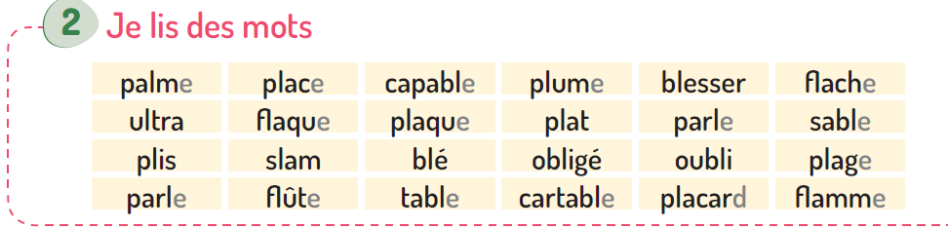
1. Rituel
2. Vocabulaire
3. Lecture
4.Ecriture
5.Pratique autonome
6.Jeu
Maintenant, on va commencer le jeu. Qui veut passer au tableau?
Le gagnant sera celui qui aura plus de lectures correctes.
.
  .

Slide 73
Lecture
des mots-outils
Nous- vous - quoi
الإعداد المادي للأستاذ

Slide 74
1. Rituel
2. Vocabulaire
3. Lecture
4.Ecriture
5.Pratique autonome
6.Jeu
  Nous allons apprendre de nouveaux mots outils.
Nous-vous-quoi

Slide 75
1. Rituel
2. Vocabulaire
3. Lecture
4.Ecriture
5.Pratique autonome
6.Jeu
  “ nous ”. lisons ensemble ”nous ” .Qui veut lire “nous "?
  L’enseignant (e) désigne trois élèves pour lire .
nous

Slide 76
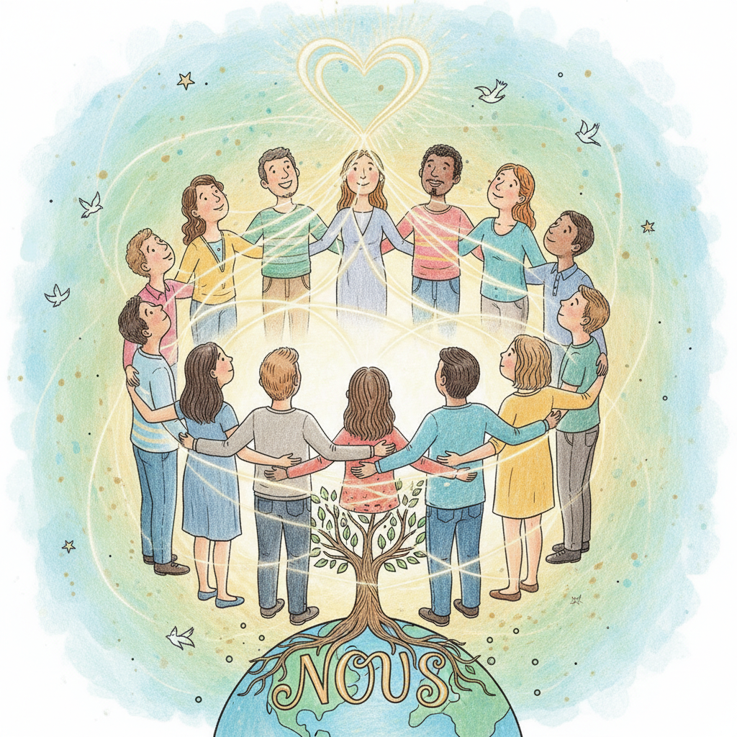
1. Rituel
2. Vocabulaire
3. Lecture
4.Ecriture
5.Pratique autonome
6.Jeu
Nous sommes des amis . Qui veut répéter la phrase?
Nous sommes des amis .

Slide 77

1. Rituel
2. Vocabulaire
3. Lecture
4.Ecriture
5.Pratique autonome
6.Jeu
  Observez bien “ nous”.
Passer à la diapositive suivante après 5 secondes.
nous

Slide 78

1. Rituel
2. Vocabulaire
3. Lecture
4.Ecriture
5.Pratique autonome
6.Jeu
  Fermez les yeux et visualisez comment s’écrit “nous ”
Passer à la diapositive suivante après 5 secondes.

Slide 79
1. Rituel
2. Vocabulaire
3. Lecture
4.Ecriture
5.Pratique autonome
6.Jeu
  Écrivez le mot sur vos ardoises.

Slide 80
1. Rituel
2. Vocabulaire
3. Lecture
4.Ecriture
5.Pratique autonome
6.Jeu
Corrigez. «nous»
nous

Slide 81
1. Rituel
2. Vocabulaire
3. Lecture
4.Ecriture
5.Pratique autonome
6.Jeu
  “ vous”. lisons ensemble ” vous ” .Qui veut lire “vous "?
  L’enseignant (e) désigne trois élèves pour lire .
vous

Slide 82
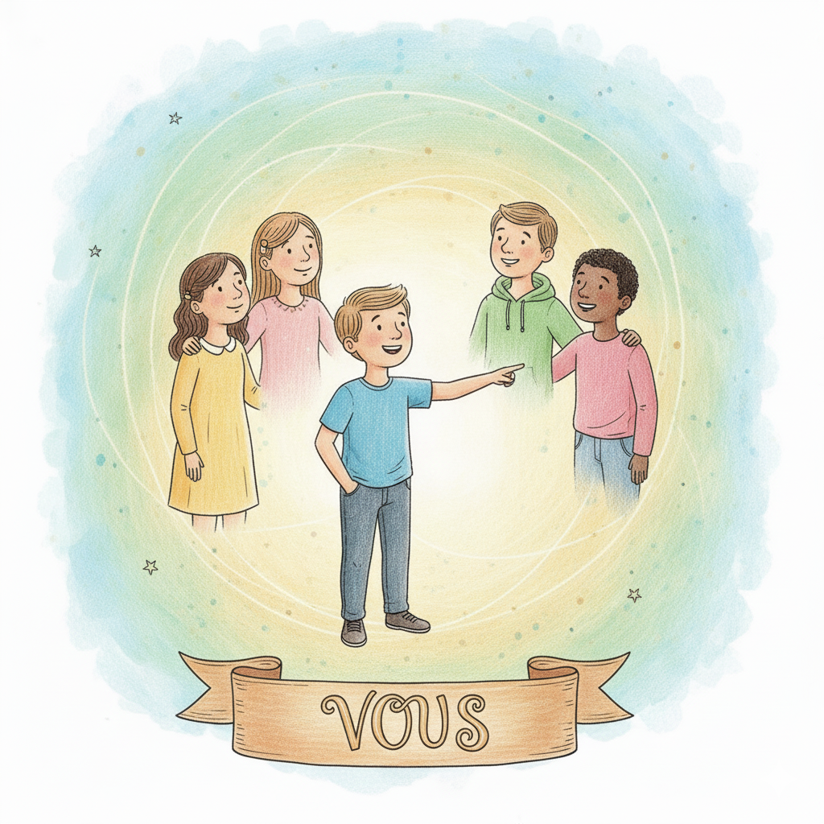
1. Rituel
2. Vocabulaire
3. Lecture
4.Ecriture
5.Pratique autonome
6.Jeu
Vous êtes mes amis . Qui veut répéter la phrase ?
Vous êtes mes amis.

Slide 83
1. Rituel
2. Vocabulaire
3. Lecture
4.Ecriture
5.Pratique autonome
6.Jeu
  Observez bien “vous”.
Passer à la diapositive suivante après 5 secondes.
vous

Slide 84
1. Rituel
2. Vocabulaire
3. Lecture
4.Ecriture
5.Pratique autonome
6.Jeu
  Fermez les yeux et visualisez comment s’écrit”vous ”
Passer à la diapositive suivante après 5 secondes.

Slide 85
1. Rituel
2. Vocabulaire
3. Lecture
4.Ecriture
5.Pratique autonome
6.Jeu
  Écrivez le mot sur vos ardoises.

Slide 86
1. Rituel
2. Vocabulaire
3. Lecture
4.Ecriture
5.Pratique autonome
6.Jeu
Corrigez. «vous»
vous

Slide 87
1. Rituel
2. Vocabulaire
3. Lecture
4.Ecriture
5.Pratique autonome
6.Jeu
  “quoi”. lisons ensemble ” quoi ” .Qui veut lire “quoi "?
  L’enseignant (e) désigne trois élèves pour lire .
quoi

Slide 88
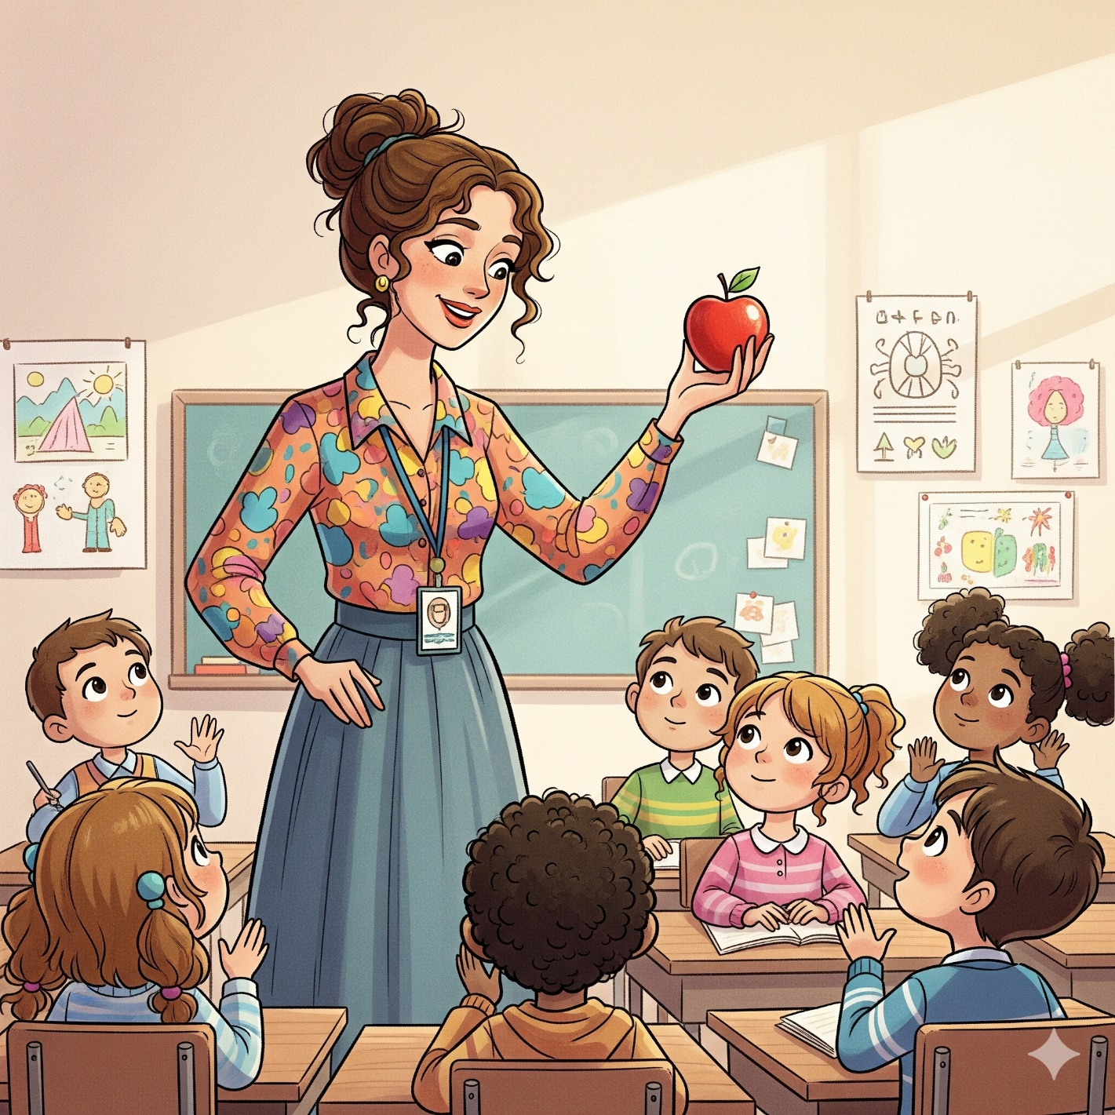
1. Rituel
2. Vocabulaire
3. Lecture
4.Ecriture
5.Pratique autonome
6.Jeu
C’est quoi? . Qui veut répéter la phrase ?
C’est quoi?

Slide 89
1. Rituel
2. Vocabulaire
3. Lecture
4.Ecriture
5.Pratique autonome
6.Jeu
  Observez bien “quoi”.
Passer à la diapositive suivante après 5 secondes.
quoi

Slide 90
1. Rituel
2. Vocabulaire
3. Lecture
4.Ecriture
5.Pratique autonome
6.Jeu
  Fermez les yeux et visualisez comment s’écrit”quoi ”
Passer à la diapositive suivante après 5 secondes.

Slide 91
1. Rituel
2. Vocabulaire
3. Lecture
4.Ecriture
5.Pratique autonome
6.Jeu
  Écrivez le mot sur vos ardoises.

Slide 92
1. Rituel
2. Vocabulaire
3. Lecture
4.Ecriture
5.Pratique autonome
6.Jeu
Corrigez. «quoi»
quoi

Slide 93
1. Rituel
2. Vocabulaire
3. Lecture
4.Ecriture
5.Pratique autonome
6.Jeu
Chez, sous , qui , à côté , quoi, vous , nous , pour, répétons ensemble: Chez, sous , qui , à côté , quoi, vous , nous , pour Qui veut répéter?.

Slide 94
1. Rituel
2. Vocabulaire
3. Lecture
4.Ecriture
5.Pratique autonome
6.Jeu
Qui veut passer au tableau pour lire?
L’enseignant désigne trois élèves pour lire.

Slide 95
Ecriture
Des syllabes avec « pl-fl-bl»
Des mots et des phrases.
الإعداد المادي للأستاذ

Slide 96
1. Rituel
2. Vocabulaire
3. Lecture
4.Ecriture
5.Pratique autonome
6.Jeu
  Nous allons apprendre à écrire des phrases .
La flamme est rouge.
Il porte un sac de blé.

Slide 97



1. Rituel
2. Vocabulaire
3. Lecture
4.Ecriture
5.Pratique autonome
6.Jeu
  Laissez un petit espace entre les lettres d’un même mot et un espace plus grand entre les mots.
  L’enseignant donne une rétroaction positive ou corrective
  Je vais écrire la phrase en script. Regardez bien et suivez les mouvements du feutre/ de la craie.
  L’enseignant utilise le tableau d’écriture. Il écrit d’autres mots.
La flamme est rouge.

Slide 98
1. Rituel
2. Vocabulaire
3. Lecture
4.Ecriture
5.Pratique autonome
6.Jeu
  Laissez un petit espace entre les lettres d’un même mot et un espace plus grand entre les mots.
  L’enseignant donne une rétroaction positive ou corrective
En script, on commence les lettres du haut vers le bas, on laisse un tout petit espace entre les lettres et un espace plus grand entre les mots .
La flamme est rouge.

Slide 99
1. Rituel
2. Vocabulaire
3. Lecture
4.Ecriture
5.Pratique autonome
6.Jeu
  Laissez un petit espace entre les lettres d’un même mot et un espace plus grand entre les mots.
  L’enseignant donne une rétroaction positive ou corrective
  Prenez vos ardoises. Ecrivez la phrase sur vos ardoises. Laissez un petit espace entre les lettres.

Slide 100
1. Rituel
2. Vocabulaire
3. Lecture
4.Ecriture
5.Pratique autonome
6.Jeu
  Laissez un petit espace entre les lettres d’un même mot et un espace plus grand entre les mots.
  L’enseignant donne une rétroaction positive ou corrective
  Je vais écrire des mots en script. Regardez bien et suivez les mouvements du feutre/ de la craie.
  L’enseignant utilise le tableau d’écriture. Il écrit d’autres mots.
Il porte un sac de blé.

Slide 101
1. Rituel
2. Vocabulaire
3. Lecture
4.Ecriture
5.Pratique autonome
6.Jeu
  Laissez un petit espace entre les lettres d’un même mot et un espace plus grand entre les mots.
  L’enseignant donne une rétroaction positive ou corrective
En script, on commence les lettres du haut vers le bas, on laisse un tout petit espace entre les lettres et un espace plus grand entre les mots .
Il porte un sac de blé.

Slide 102
1. Rituel
2. Vocabulaire
3. Lecture
4.Ecriture
5.Pratique autonome
6.Jeu
  Laissez un petit espace entre les lettres d’un même mot et un espace plus grand entre les mots.
  L’enseignant donne une rétroaction positive ou corrective
  Prenez vos ardoises. Ecrivez la phrase sur vos ardoises. Laissez un petit espace entre les lettres.

Slide 103
Pratique autonome
Je m’exerce sur mon cahier d’activités .
الإعداد المادي للأستاذ

Slide 104
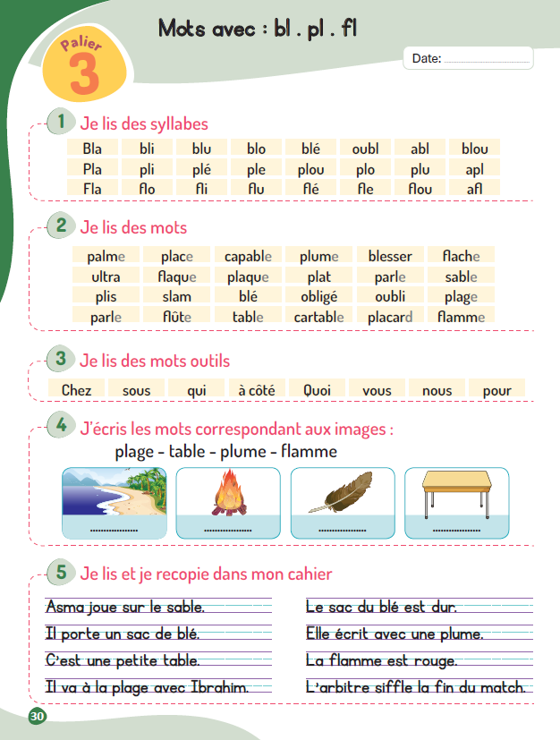
1. Rituel
2. Vocabulaire
3. Lecture
4.Ecriture
5.Pratique autonome
6.Jeu
Prenez l’activité 01, page 30.

Slide 105
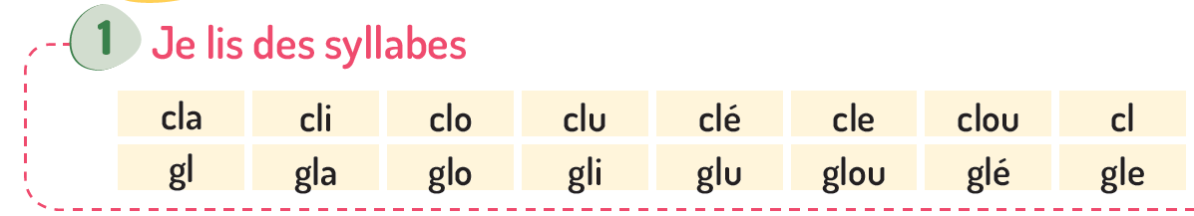
1. Rituel
2. Vocabulaire
3. Lecture
4.Ecriture
5.Pratique autonome
6.Jeu
Activité 1 . Lisez à votre voisin à voix basse . Ensuite, échangez les rôles.
L’enseignant (e ) circule entre les rangs et donne une rétroaction positive ou corrective.

Slide 106
1. Rituel
2. Vocabulaire
3. Lecture
4.Ecriture
5.Pratique autonome
6.Jeu
Prenez l’activité 2 , page 30.

Slide 107
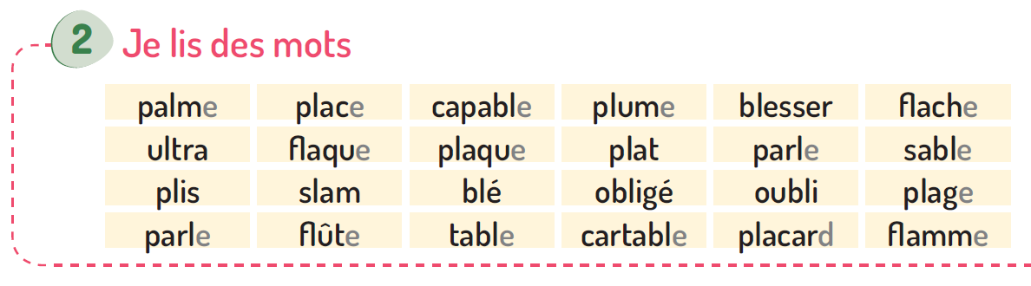
1. Rituel
2. Vocabulaire
3. Lecture
4.Ecriture
5.Pratique autonome
6.Jeu
Activité 2 : Lisez à votre voisin à voix basse . Ensuite, échangez les rôles.
L’enseignant (e ) circule entre les rangs et donne une rétroaction positive ou corrective.

Slide 108
1. Rituel
2. Vocabulaire
3. Lecture
4.Ecriture
5.Pratique autonome
6.Jeu
Prenez l’activité 3 , page 30.

Slide 109
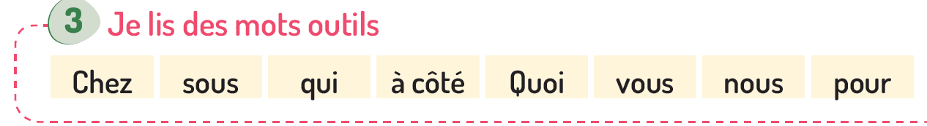
1. Rituel
2. Vocabulaire
3. Lecture
4.Ecriture
5.Pratique autonome
6.Jeu
Activité 3 : Lisez à votre voisin à voix basse . Ensuite, échangez les rôles.
L’enseignant (e ) circule entre les rangs et donne une rétroaction positive ou corrective.

Slide 110
1. Rituel
2. Vocabulaire
3. Lecture
4.Ecriture
5.Pratique autonome
6.Jeu
Prenez l’activité 4 page 30
Devoir à la maison

Slide 111
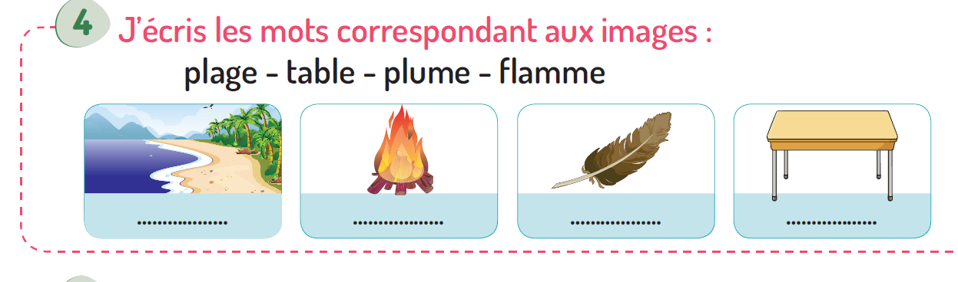
1. Rituel
2. Vocabulaire
3. Lecture
4.Ecriture
5.Pratique autonome
6.Jeu
Nous allons faire le 1er exemple ensemble. Je vais écrire le mot correspondant à la première image. Demander aux élèves de terminer l’activité à la maison.
gomme

Slide 112
1. Rituel
2. Vocabulaire
3. Lecture
4.Ecriture
5.Pratique autonome
6.Jeu
Prenez l’activité 5 page 30

Slide 113

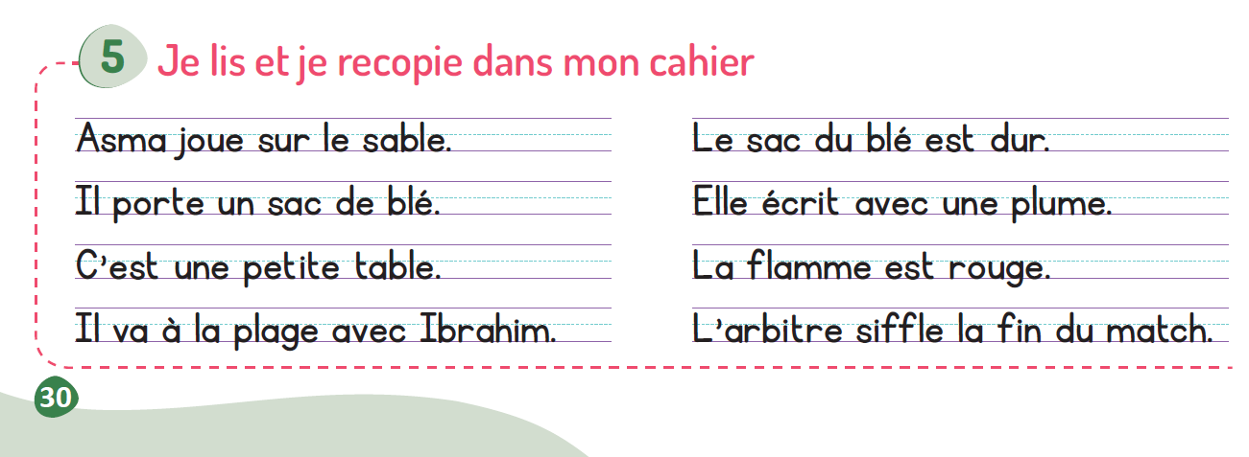
1. Rituel
2. Vocabulaire
3. Lecture
4.Ecriture
5.Pratique autonome
6.Jeu
Lisez les mots et la phrase et recopiez les dans votre cahier de maison .
Travail individuel. Terminer la copie à la maison .

Slide 114
Jeux
Cartes flash
الإعداد المادي للأستاذ

Slide 115

1. Rituel
2. Vocabulaire
3. Lecture
4.Ecriture
5.Pratique autonome
6.Jeu
Nous allons jouer au jeu de « cartes flash »
Le professeur explique les règles du jeu selon la fiche descriptive du jeu.

Slide 116
1. Rituel
2. Vocabulaire
3. Lecture
4.Ecriture
5.Pratique autonome
6.Jeu
Maintenant, on va commencer le jeu.
L’enseignant ( e ) dit une syllabe ou un mot et demande au premier joueur de chercher la carte convenable. L’élève à trois chances , le gagnant sera celui qui trouvera la bonne carte.

Slide 117

Jeu cartes flash
Objectifs de l’activité:
Reconnaître et lire des mots et des syllabes ;
Mémoriser la graphie des syllabes et des mots.
Le outils: carte de syllabes , de mots;
La durée: de 10 à 12mn(deux fois/semaine au minimum)
Les étapes de l’activité:
L’enseignant fait retourner neuf cartes de syllabes ou de mots de façon qu’ils n’apparaissent pas. L'enseignant dit le mot ou la syllabe et demande au premier élève de trouver la carte désignée.
L’apprenant dévoile la carte en la montrant à l’enseignant et à toute la classe, puis il la lit;
Si la carte levée n’est pas la bonne , l’enseignant demande: quelle est la syllabe/le mot recherché? Quelle est la syllabe/le mot sur la carte? Puis il remet la carte à sa place. l’apprenant a trois chances pour trouver la carte correcte;
Si l’apprenant ne trouve pas la carte demandée, un autre apprenant l’aide; une fois la bonne carte retrouvée et la syllabe/le mot reconnu, on la remet à sa place;
Après, l’enseignant dit un autre mot/syllabe et un autre apprenant se présente pour la trouver.
L’enseignant répète l’activité, change l’emplacement des cartes et demande aux autres groupes de participer au jeu.

Slide 118

1. Rituel
2. Vocabulaire
3. Lecture
4.Ecriture
5.Pratique autonome
6.Jeu
À la maison, terminez les activités de la page 30.
Devoir à la maison

Slide 119
1. Rituel
2. Vocabulaire
3. Lecture
4.Ecriture
5.Pratique autonome
6.Jeu
La séance d’aujourd’hui est terminée
A demain !

Slide 120
Réflexions de l’enseignant
Je note mes observations dans le cahier-journal
الإعداد المادي للأستاذ

Slide 121

A la fin de la séance d’aujourd’hui, au moins 80% des élèves devraient être capables de :
Comprendre et produire les mots du vocabulaire
Lire et écrire les syllabes et les mots présentés.
Les objectifs de ma séance ont-ils été atteints ?
Sinon, pourquoi ?
Que faudrait-il faire pour les prochaines séances ?

